Slide 1
BÀI 1. KHÁI QUÁT VỀ TRAO ĐỔI CHẤT VÀ CHUYỂN HOÁ NĂNG LƯỢNG
Sinh học 11 – Kết nối tri thức với cuộc sống · 01 tiết
Trường THPT Vĩnh Thạnh – Tổ Sử – Địa – Sinh

Slide 2
MỤC TIÊU BÀI HỌC
MỤC TIÊU
Phân tích được vai trò của trao đổi chất và chuyển hoá năng lượng đối với sinh vật.
Nêu được các dấu hiệu đặc trưng của trao đổi chất và chuyển hoá năng lượng.
Mô tả tóm tắt ba giai đoạn chuyển hoá năng lượng trong sinh giới.
Trình bày mối quan hệ giữa trao đổi chất và chuyển hoá năng lượng ở cấp tế bào và cơ thể.
Nêu được phương thức tự dưỡng, dị dưỡng; vai trò của sinh vật tự dưỡng.
Có ý thức ăn uống hợp lí, bảo vệ cây xanh và môi trường.
Sinh học 11 · Bài 1. Khái quát về trao đổi chất và chuyển hoá năng lượng 2
Notes:
GV nêu mục tiêu; HS ghi vào vở. Nhắc HS chuẩn bị điện thoại để làm bài củng cố cuối tiết.

Slide 3
TIẾT 1: KHÁI QUÁT VỀ TRAO ĐỔI CHẤT VÀ CHUYỂN HOÁ NĂNG LƯỢNG

Slide 4
KHỞI ĐỘNG
KHỞI ĐỘNG
Điều gì xảy ra nếu cơ thể sinh vật không lấy đủ các chất cần thiết từ môi trường
và không thải các chất ra môi trường?
Sinh học 11 · Bài 1. Khái quát về trao đổi chất và chuyển hoá năng lượng 4
Notes:
Câu hỏi mở đầu SGK tr.5.

Slide 5
VAI TRÒ VÀ DẤU HIỆU ĐẶC TRƯNG
ĐỀ BÀI
Trao đổi chất và chuyển hoá năng lượng có vai trò gì đối với sinh vật? Những dấu hiệu nào cho thấy quá trình đó diễn ra?
💡 Lấy vào – biến đổi – thải ra – điều hoà.
Sinh học 11 · Bài 1. Khái quát về trao đổi chất và chuyển hoá năng lượng 5
Notes:
Slide ĐỀ BÀI – cho HS suy nghĩ, thảo luận (không chiếu lời giải).

Slide 6
VAI TRÒ VÀ DẤU HIỆU ĐẶC TRƯNG
LỜI GIẢI
Vai trò: tạo chất sống, tích luỹ và giải phóng năng lượng cho hoạt động sống; thải chất dư thừa, độc hại.
Dấu hiệu: tiếp nhận và vận chuyển chất; biến đổi chất (đồng hoá, dị hoá) kèm chuyển hoá năng lượng;
thải chất vào môi trường; điều hoà bằng hormone (thực vật), hormone và thần kinh (động vật).
Không trao đổi chất – sinh vật không thể tồn tại.
Sinh học 11 · Bài 1. Khái quát về trao đổi chất và chuyển hoá năng lượng 6
Notes:
Slide LỜI GIẢI – GV chốt sau khi HS trình bày.

Slide 7

VIDEO THAM KHẢO
VIDEO
🎬 Sinh học – Số 4: Chuyển hoá vật chất và năng lượng (Chinh phục kỳ thi)
Kênh: VTV7
Tham khảo – chuyển hoá vật chất và năng lượng
https://www.youtube.com/watch?v=j-FdQfBL2mU
Sinh học 11 · Bài 1. Khái quát về trao đổi chất và chuyển hoá năng lượng 7
Notes:
Bấm vào đường link hoặc quét mã QR để mở video (cần Internet). Video dài 47 phút – GV chỉ chiếu trích đoạn hoặc giao HS xem ở nhà.

Slide 8
BA GIAI ĐOẠN CHUYỂN HOÁ NĂNG LƯỢNG
ĐỀ BÀI
Dựa vào Hình 1.1, mô tả tóm tắt quá trình chuyển hoá năng lượng trong sinh giới (bắt đầu từ năng lượng ánh sáng).
💡 Năng lượng ánh sáng → ? → ATP → ?
Sinh học 11 · Bài 1. Khái quát về trao đổi chất và chuyển hoá năng lượng 8
Notes:
Slide ĐỀ BÀI – cho HS suy nghĩ, thảo luận (không chiếu lời giải).

Slide 9
BA GIAI ĐOẠN CHUYỂN HOÁ NĂNG LƯỢNG
LỜI GIẢI
Tổng hợp: diệp lục thu quang năng → hoá năng trong chất hữu cơ.
Phân giải: hô hấp → năng lượng tích luỹ trong ATP, NADH.
Huy động: ATP cung cấp năng lượng cho các hoạt động sống.
Mọi dạng năng lượng cuối cùng chuyển thành nhiệt năng.
Tổng hợp → Phân giải → Huy động năng lượng.
Sinh học 11 · Bài 1. Khái quát về trao đổi chất và chuyển hoá năng lượng 9
Notes:
Slide LỜI GIẢI – GV chốt sau khi HS trình bày.

Slide 10
MỐI QUAN HỆ TẾ BÀO – CƠ THỂ
ĐỀ BÀI
Nghiên cứu Hình 1.2, trình bày mối liên hệ giữa trao đổi chất và chuyển hoá năng lượng ở cấp tế bào và cơ thể sinh vật.
💡 Cơ thể được cấu tạo từ đâu?
Sinh học 11 · Bài 1. Khái quát về trao đổi chất và chuyển hoá năng lượng 10
Notes:
Slide ĐỀ BÀI – cho HS suy nghĩ, thảo luận (không chiếu lời giải).

Slide 11
MỐI QUAN HỆ TẾ BÀO – CƠ THỂ
LỜI GIẢI
Cơ thể lấy chất cần thiết từ môi trường → cung cấp cho tế bào.
Tế bào: đồng hoá (tổng hợp, tích luỹ) – dị hoá (phân giải, giải phóng năng lượng).
Chất thải của tế bào được cơ thể thải ra môi trường.
Trao đổi chất ở tế bào là cơ sở cho trao đổi chất của cơ thể.
Sinh học 11 · Bài 1. Khái quát về trao đổi chất và chuyển hoá năng lượng 11
Notes:
Slide LỜI GIẢI – GV chốt sau khi HS trình bày.

Slide 12
TỰ DƯỠNG VÀ DỊ DƯỠNG
ĐỀ BÀI
Tại sao gọi thực vật là sinh vật tự dưỡng và động vật là sinh vật dị dưỡng? Phân tích vai trò của sinh vật tự dưỡng.
💡 Ai tự tổng hợp được chất hữu cơ?
Sinh học 11 · Bài 1. Khái quát về trao đổi chất và chuyển hoá năng lượng 12
Notes:
Slide ĐỀ BÀI – cho HS suy nghĩ, thảo luận (không chiếu lời giải).

Slide 13
TỰ DƯỠNG VÀ DỊ DƯỠNG
LỜI GIẢI
Thực vật: chất vô cơ + CO₂ + ánh sáng → chất hữu cơ (quang tự dưỡng).
Hoá tự dưỡng: một số vi khuẩn dùng năng lượng từ H₂S, NO₂⁻, NH₄⁺…
Động vật lấy chất hữu cơ từ sinh vật khác → dị dưỡng.
Sinh vật tự dưỡng: cung cấp O₂, thức ăn, nơi ở; điều hoà khí hậu.
Sinh vật tự dưỡng – nền tảng của sinh giới.
Sinh học 11 · Bài 1. Khái quát về trao đổi chất và chuyển hoá năng lượng 13
Notes:
Slide LỜI GIẢI – GV chốt sau khi HS trình bày.

Slide 14
VẬN DỤNG: KHI TRAO ĐỔI CHẤT BỊ RỐI LOẠN
ĐỀ BÀI
Quá trình trao đổi chất giữa cơ thể và môi trường bị rối loạn sẽ ảnh hưởng thế nào? Làm thế nào để quá trình này diễn ra thuận lợi?
💡 Liên hệ béo phì, suy thận, cây thiếu khoáng.
Sinh học 11 · Bài 1. Khái quát về trao đổi chất và chuyển hoá năng lượng 14
Notes:
Slide ĐỀ BÀI – cho HS suy nghĩ, thảo luận (không chiếu lời giải).

Slide 15
VẬN DỤNG: KHI TRAO ĐỔI CHẤT BỊ RỐI LOẠN
LỜI GIẢI
Ảnh hưởng mọi hoạt động sống: sinh trưởng, sinh sản, cảm ứng, cân bằng nội môi.
Cây thiếu dinh dưỡng còi cọc; người ăn nhiều bột đường, chất béo dễ béo phì;
suy thận không thải hết urea → rối loạn.
Biện pháp: cung cấp đủ chất cần thiết, loại bỏ chất dư thừa, độc hại.
Ăn uống hợp lí – chăm sóc cây đúng cách.
Sinh học 11 · Bài 1. Khái quát về trao đổi chất và chuyển hoá năng lượng 15
Notes:
Slide LỜI GIẢI – GV chốt sau khi HS trình bày.

Slide 16
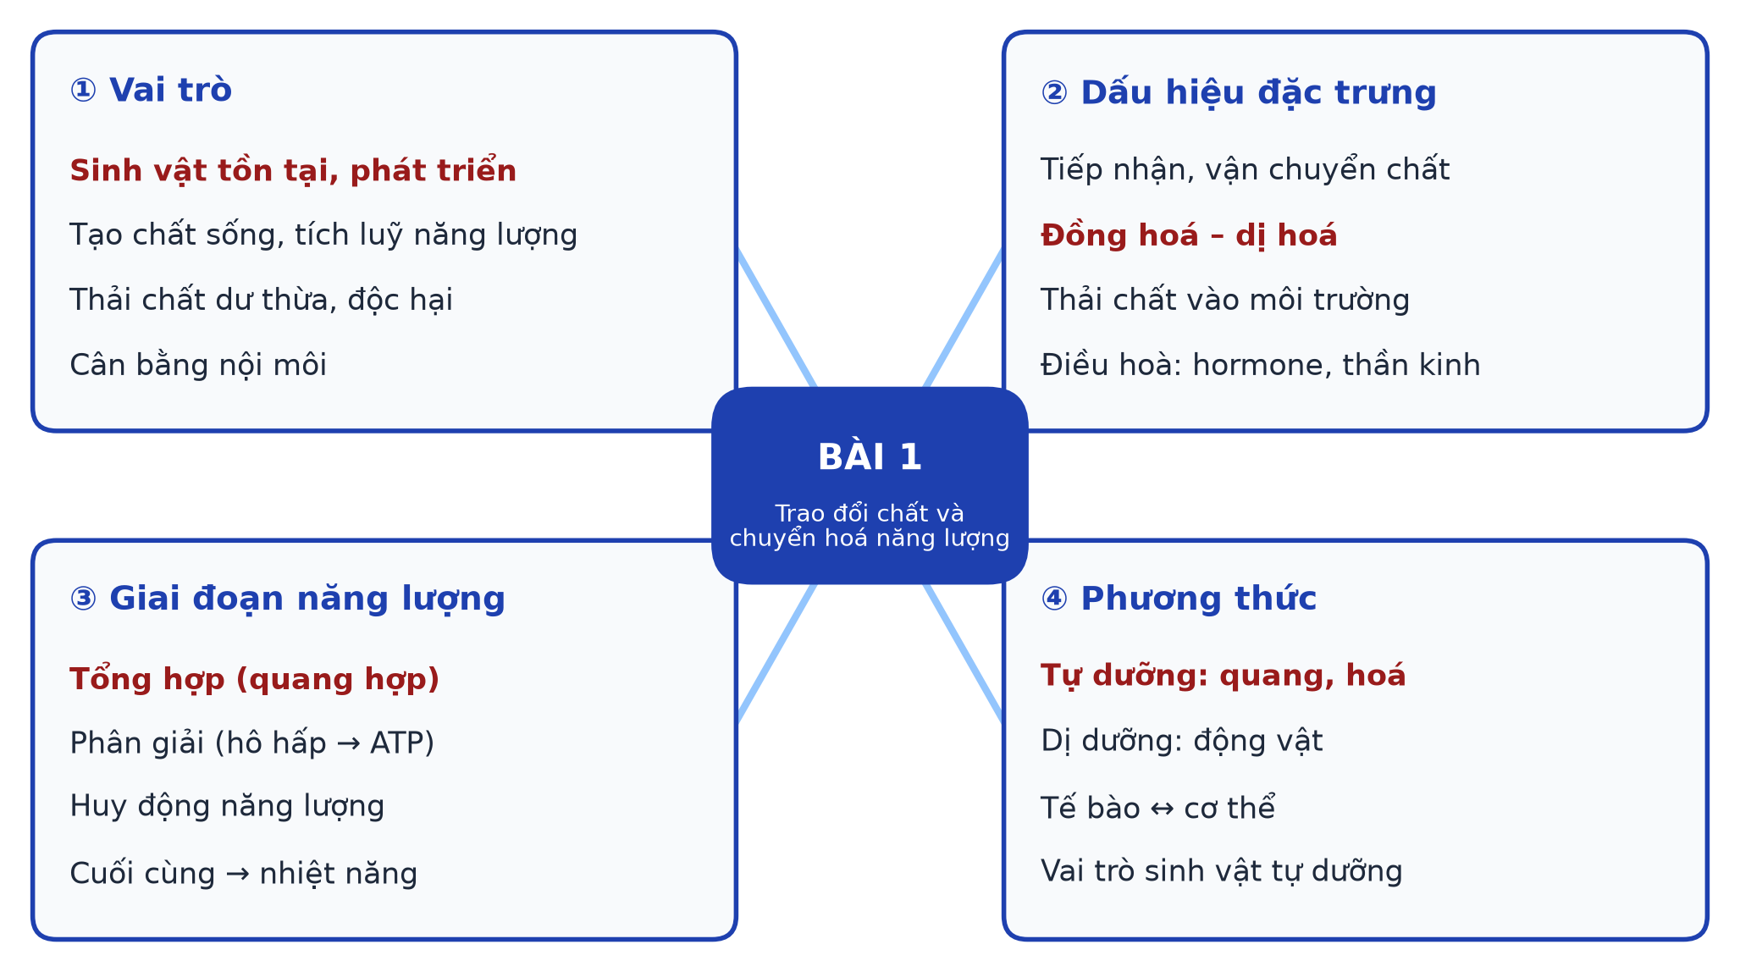
SƠ ĐỒ TƯ DUY
CỦNG CỐ
Sinh học 11 · Bài 1. Khái quát về trao đổi chất và chuyển hoá năng lượng 16

Slide 17

BÀI TẬP CỦA BẠN
CỦNG CỐ
Củng cố – Bài 1. Trao đổi chất và chuyển hoá năng lượng
trangtu66.github.io/Taode_thi_online/sinh_cc_bai1_k11.html
Sinh học 11 · Bài 1. Khái quát về trao đổi chất và chuyển hoá năng lượng 17

